Slide 1
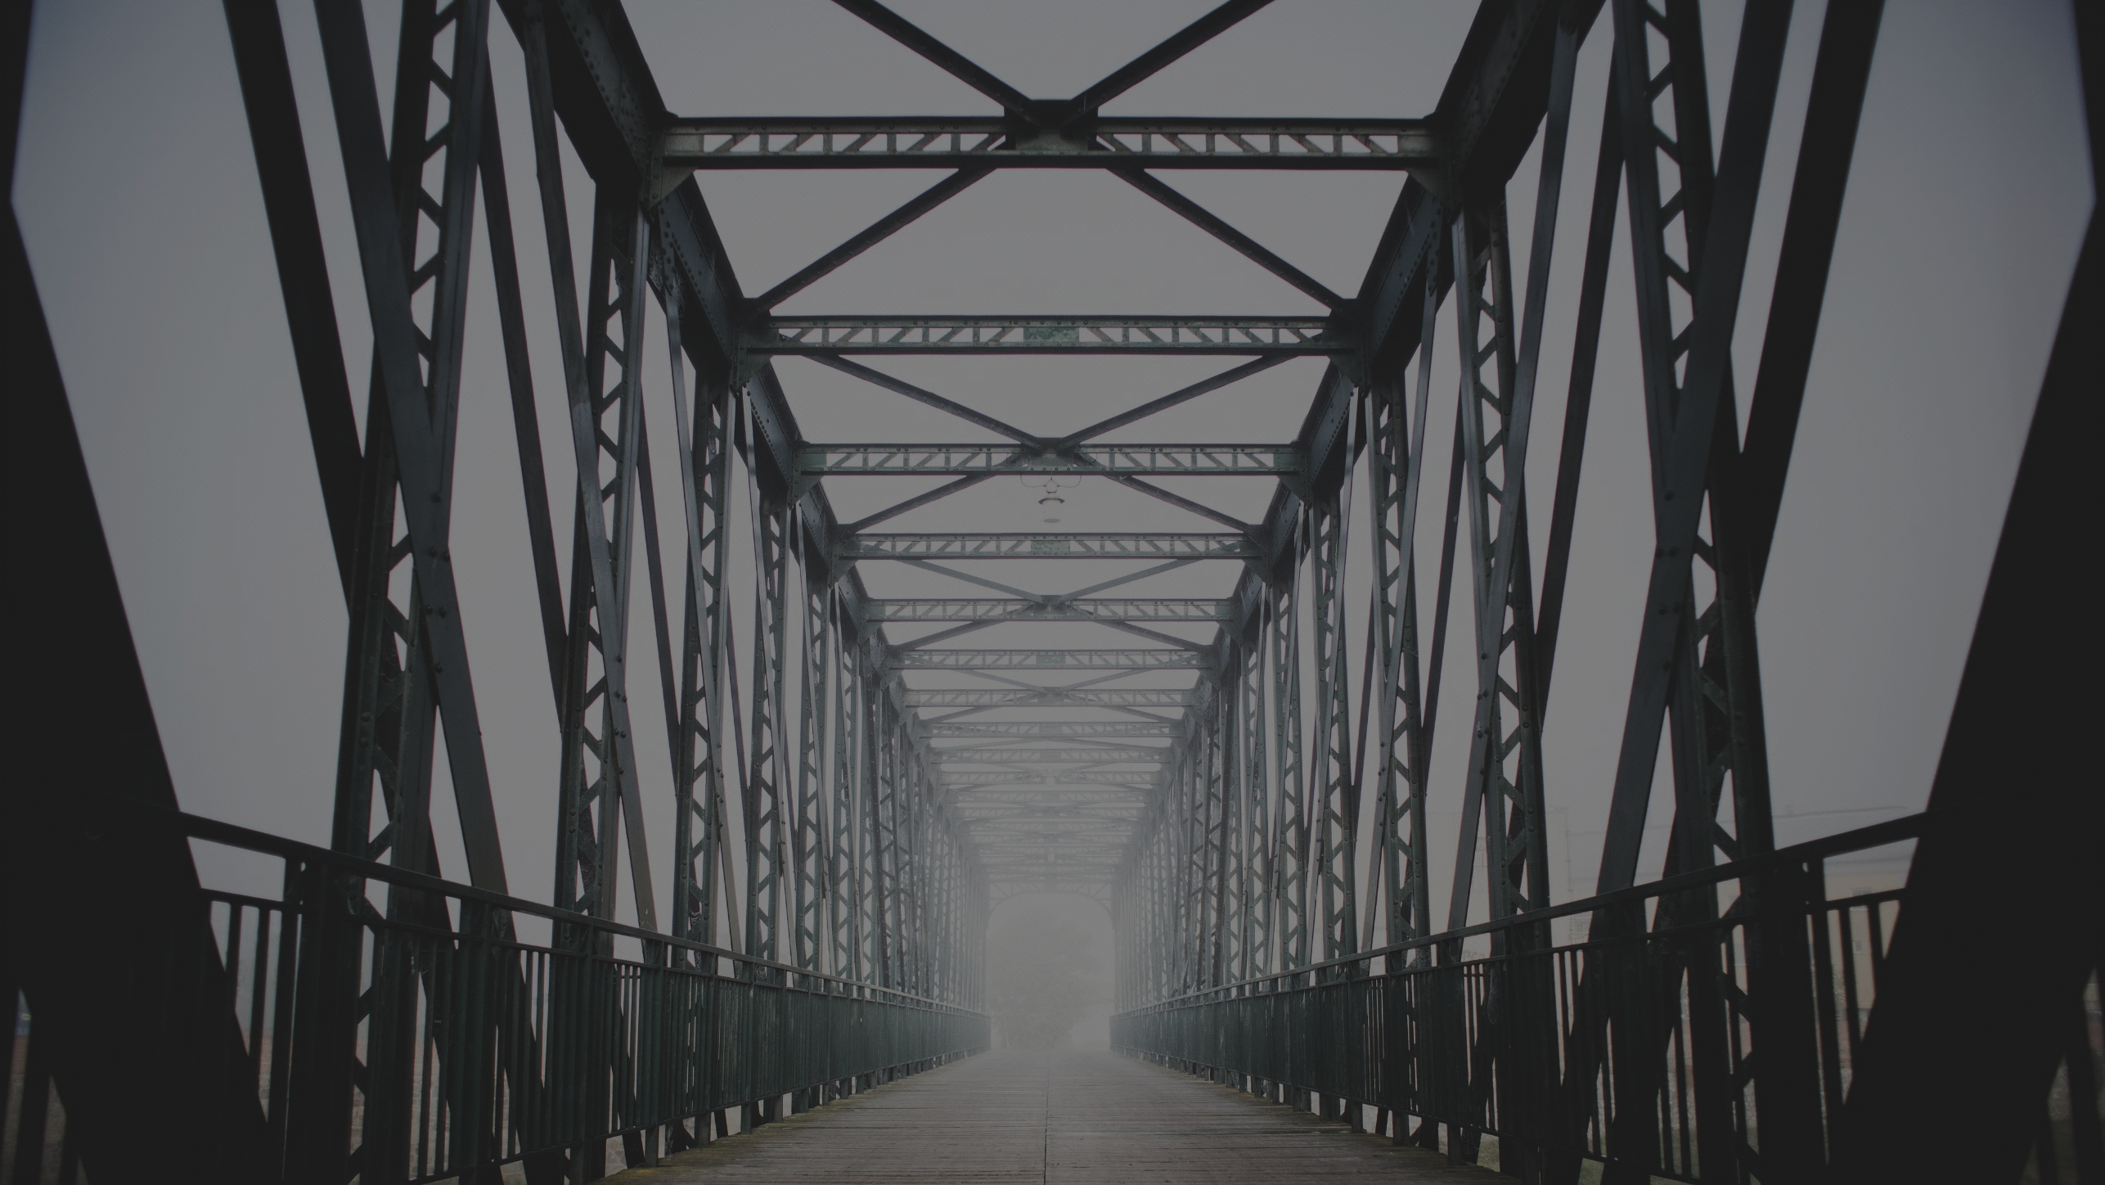
图片优化
蔡雨

Slide 2
Really ？
真的要用图片？

Slide 3
Really ?
css3 （渐变，阴影效果，动画）
雪碧图
icon-front

Slide 4
Why ?
图片内容已经占到了互联网内容总量的62%，超过一半的流量和时间都用来下载图片。从性能优化的角度看，图片也绝对是优化的热点和重点之一.
图片也是一个网站大头的那块加载资源 (见上图)，虽然图片加载可以不阻碍页面渲染，但优化图片，绝对可以让网站的体验提升一个档次。
https://developers.google.com/speed/pagespeed/insights

Slide 5
What?
图片多
图片大

Slide 6
How?
更快
更小

Slide 7
图片多
预加载
懒加载

Slide 8
预加载
提高用户体验，为了在展示的时候减少图片加载过程不好的载入体验
对于图片占比比较大的情况，尤为重要

Slide 9
懒加载
缓解服务器压力
延迟加载图片资源
优先首屏加载：减少首屏加载时的网络消耗，更快的加载首屏图片，提升了图片下载的速度
Loading........
滚动加载：滚动到固定位置，加载下一屏的图片资源。少量图片的加载，更快。 IntersectionObserver

Slide 10
骨架屏

Slide 11
图片尺寸优化
图片大？ (总的像素数目/编码单位像素所需的字节数)
FileSize = Total Number Pixels * Bytes of Encode single Pixels
一张 100px * 100px 像素的图片，其包含该 100 * 100 = 10000 个像素点，而每个像素点通过 RGBA 颜色值进行存储，R\G\B\A 每个色道都有 0~255 个取值，也就是 2^8 = 256。正好是 8 位 1byte。而每个像素点有四个色道，每个像素点需要 4bytes。因此该图片体积为：10000 * 4bytes = 40000bytes = 39KB。

Slide 12
图片尺寸优化
减少单位像素的字节数
1. 有损的图片-------删除一些像素数据
RGBA 颜色值可以表示 256^4 种颜色，这是一个很大的数字，往往我们不需要这么多颜色值，因此我们是否可以减少色板中的颜色种类呢？这样表示单位像素的字节数就减少了
2. 无损的图片-------像素压缩
通过一些算法，存储像素数据不变的前提下，尽量减少图片存储体积。比如一张图片中的某一个像素点和其周围的像素点很接近，比如一张蓝天的图片，因此我们可以存储两个像素点颜色值的差值（当然实际算法中可能不止考虑两个像素点也许更多），这样既保证了像素数据的「无损」，同时也减少了存储体积。不过也增加了图片解压缩的开销。
3. 不同的图片格式
jpeg、png、gif、webp。不同的图片格式都有自己的减少单位像素体积的算法
动画？透明度 ？体积？

Slide 13
图片格式
矢量图
概念：表示几何图形，文件相对较小
特点：无限放大不失真，没有锯齿。但不能直观查看
例如：SVG, 图标字体font-awesome
位图
概念：像素图或者栅格图。通过记录图像中每个点的颜色，深度，透明度等信息来存储和显示图像
特点: 放大会失真变模糊
例如：png, gif, jpeg

Slide 14
图片格式
JPEG 有损压缩
高质量的压缩方式:压缩图片体积扫原来的50%以下，也能保证60%的品质
适用场景：大的背景图，轮播图、banner
缺点：不支持动画，透明度处理. Logo 等线条感较强的不适合，图片的模糊会比较明显
PNG
支持透明图
适用场景：小图，logo。颜色简单，颜色对比度强
GIF
简单颜色，透明度，动画
WebP
Google引入的一种新的图片格式。支持无损和有损编码图像。实现更小的文件。JPEG和PNG的替代方案
缺点: 浏览器的支持度不到80%。picture /source /img 优雅降级

Slide 15
图片尺寸优化
减少一张图片的总的像素个数

Slide 16
感谢观看 Thanks for watching

